Slide 1
30 апреля.
Классная работа.

Slide 2
4, 2019, 1941, 22

Slide 3
4, 22, 1941, 2019

Slide 5
Великая Отечественная
война в цифрах и фактах

Slide 6
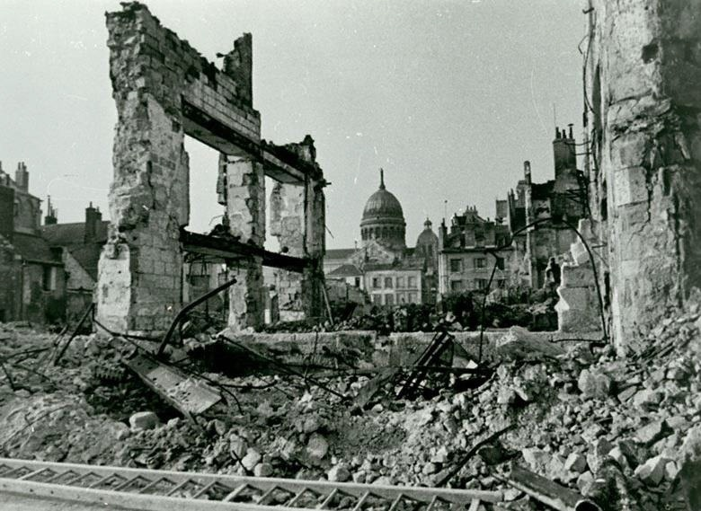
709 · 2 =
1418
1418 дней длилась Великая
Отечественная война

Slide 7
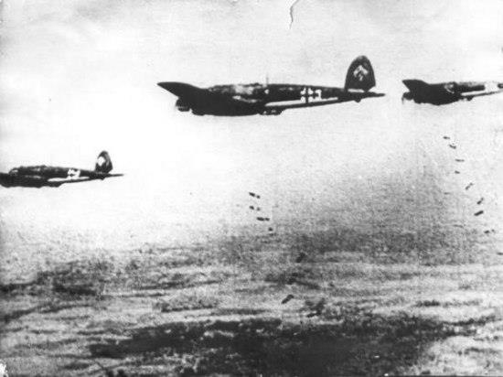
423 : 3 =
141
141 налёт совершила немецкая
авиация на Москву

Slide 8
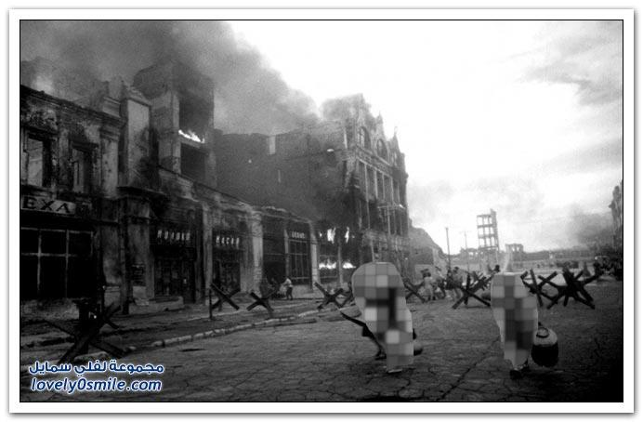
163 · 4 =
652
652 раза воздушная тревога
прозвучала во время блокады
в городе Ленинграде.

Slide 9
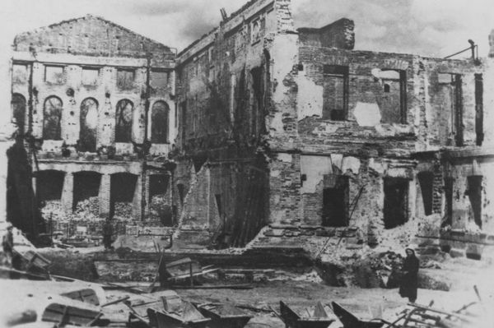
Блокада – окружение войск
противника с целью прекращения
его отношений с внешним миром

Slide 10
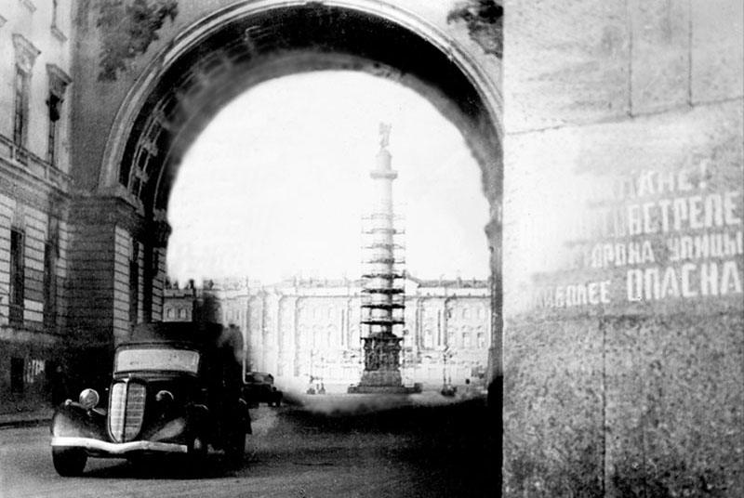
117 : 9 =
13
13 городов России удостоены
высшей степени отличия
город-герой

Slide 11
624 : 6 =
104
104 человека удостоены звания
дважды Героя Советского Союза

Slide 12
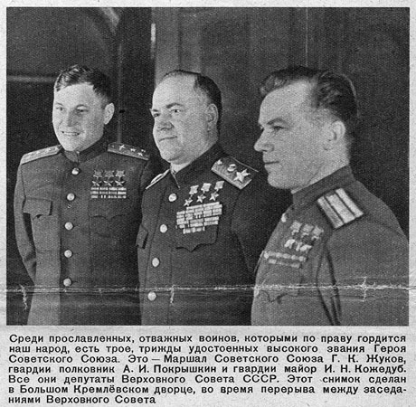
780 : 260 =
3
3 человека удостоены
звания
трижды
Героя Советского Союза.
Это Маршал Г.К.Жуков, полковник А.И. Покрышкин и майор И.Н. Кожедуб

Slide 13
1260 : 630 =
2

Slide 14
БЛИЦ –ТУРНИР
1. Гитлеровской Германией был разработан план «Барбаросса» по молниеносному захвату нашей страны. Для этого было выделено 19 танковых и 14 моторизованных дивизий. Сколько всего было выделено дивизий для осуществления плана «Барбаросса»?
2. В начале июля немецкие войска подошли к городу Смоленску, где завязалось сражение, продолжавшееся 2 месяца. Сколько дней длилось сражение, если в месяце 31 день?
3. При обороне Севастополя группа наших морских пехотинцев вела оборону дзота №11 (дзот - долговременная замаскированная огневая точка) трое суток. Сколько часов шла оборона?
4. Длина танка Т-34 стоявшего на вооружении наших войск была чуть больше 6 метров. Чему равна длина колонны из 2000 танков?

Slide 15
Проверка.
19 + 14 = 33 (д.)
31 + 31 = 62 (дн.)
24 · 3= 72 (ч )
2000 · 6 = 12000 (м)
= 12 км

Slide 16
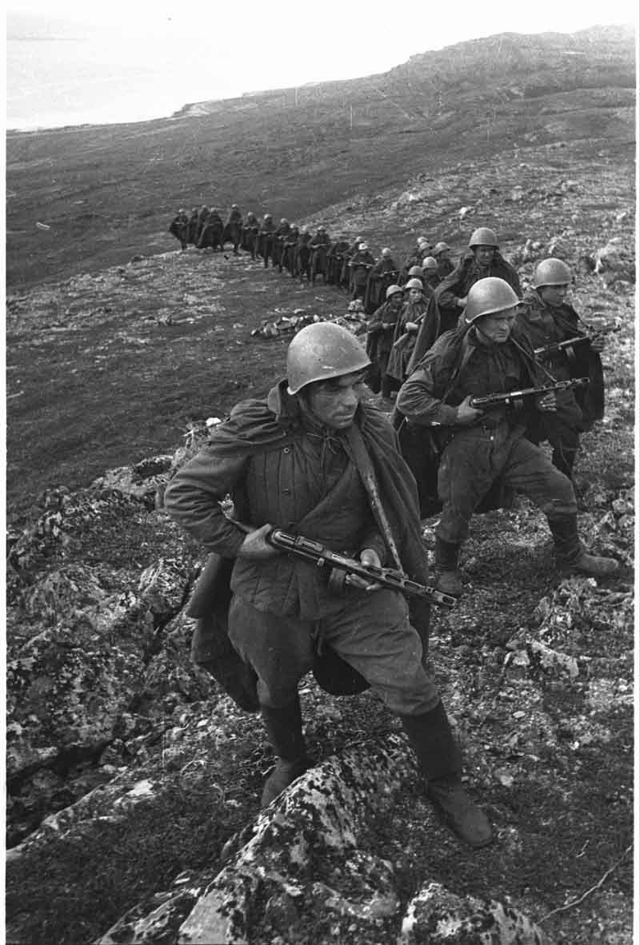
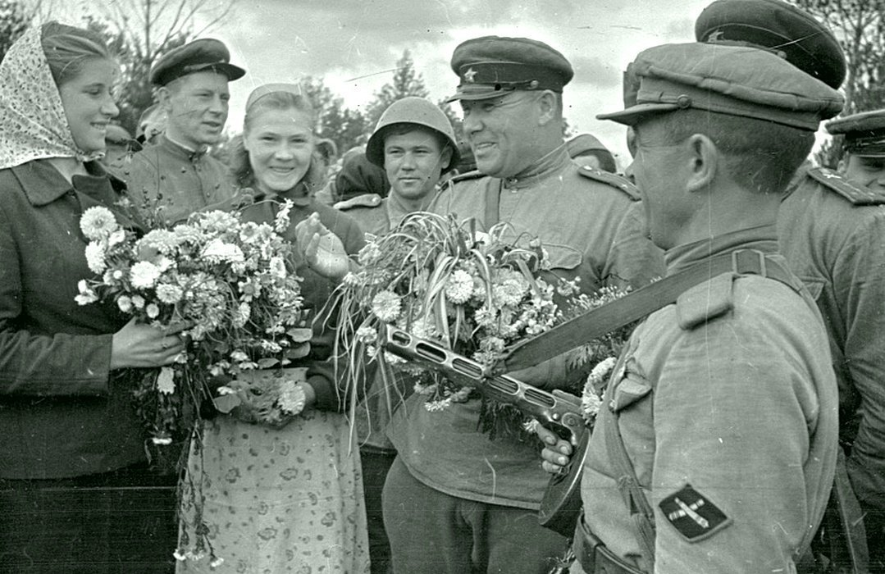
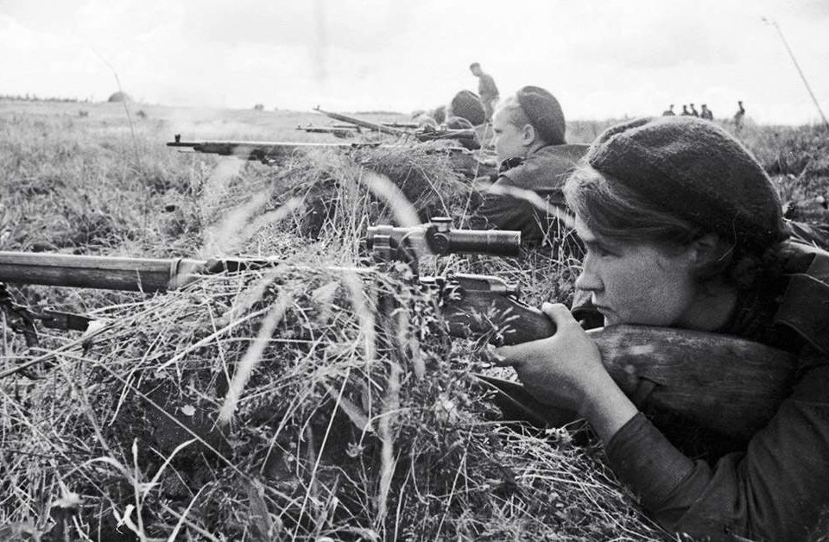
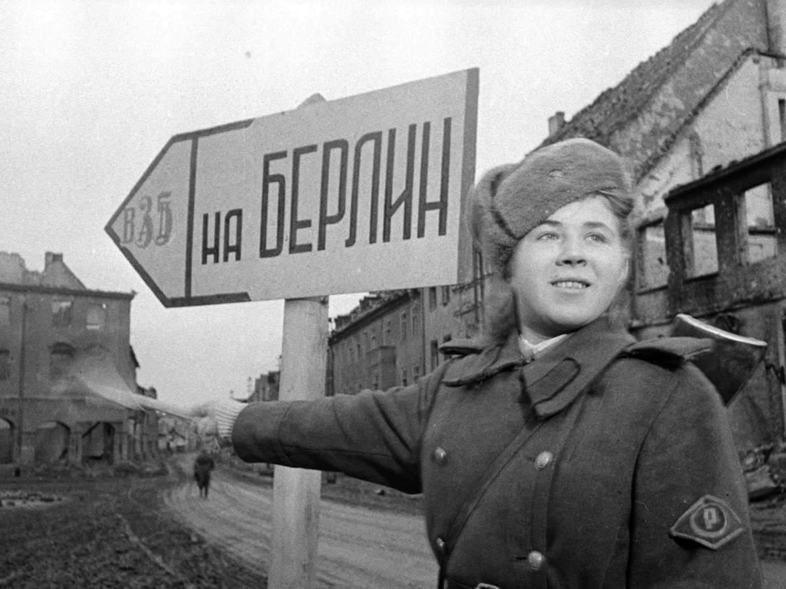
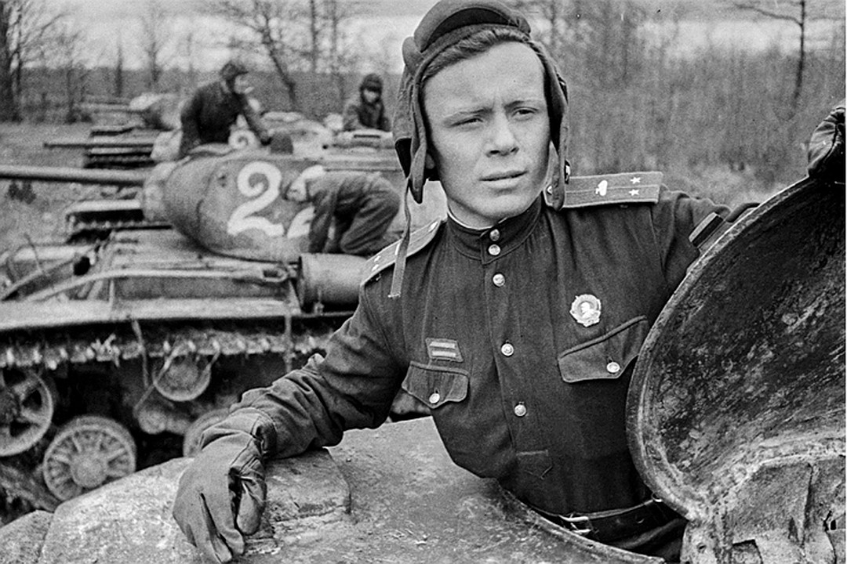
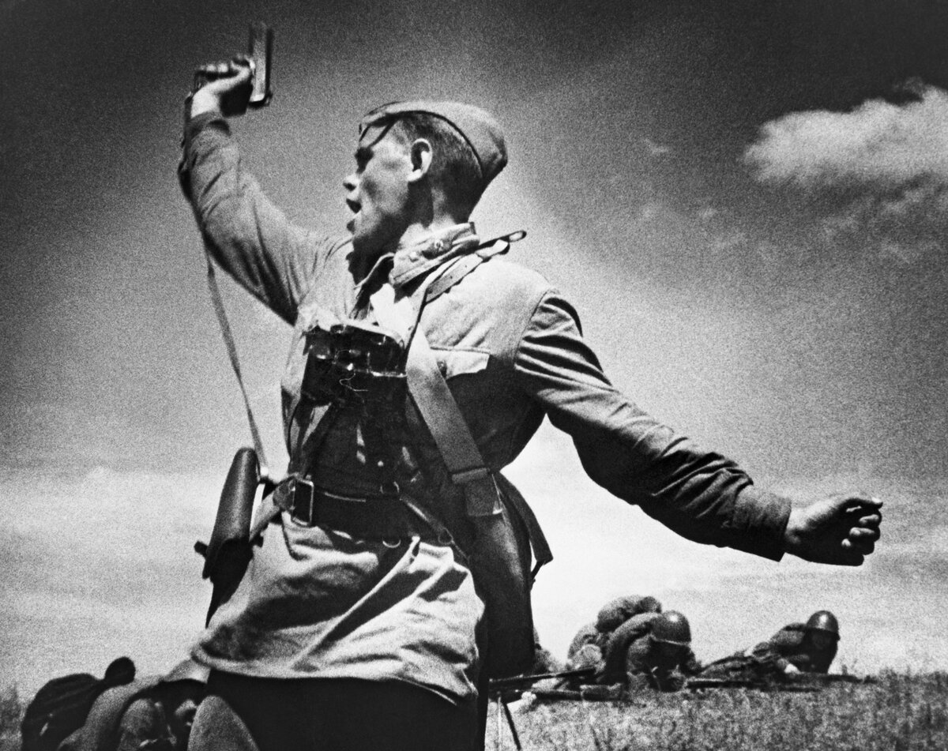
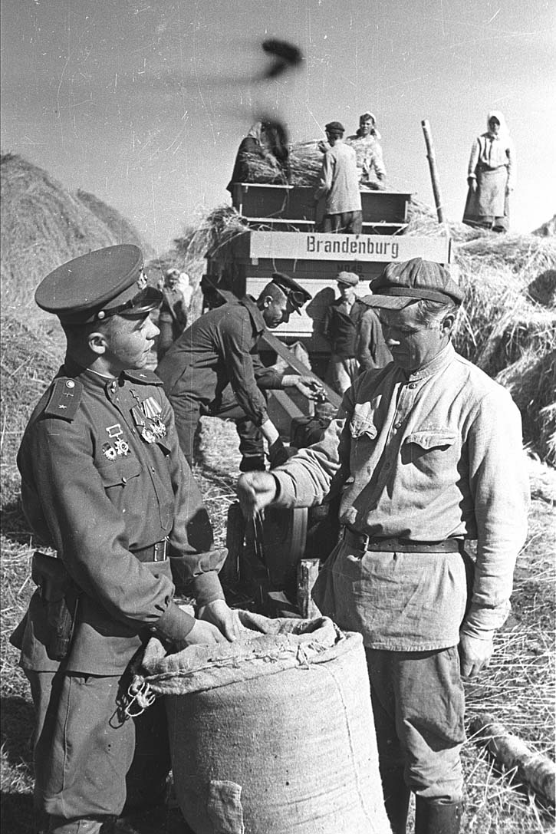
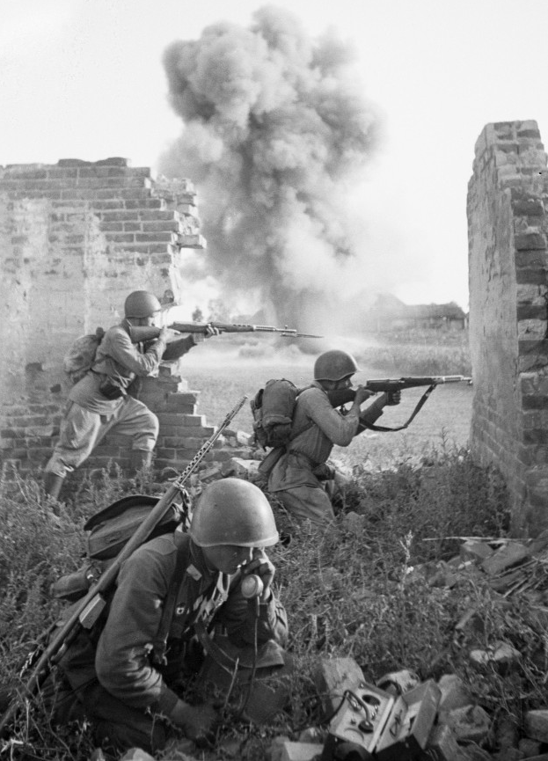
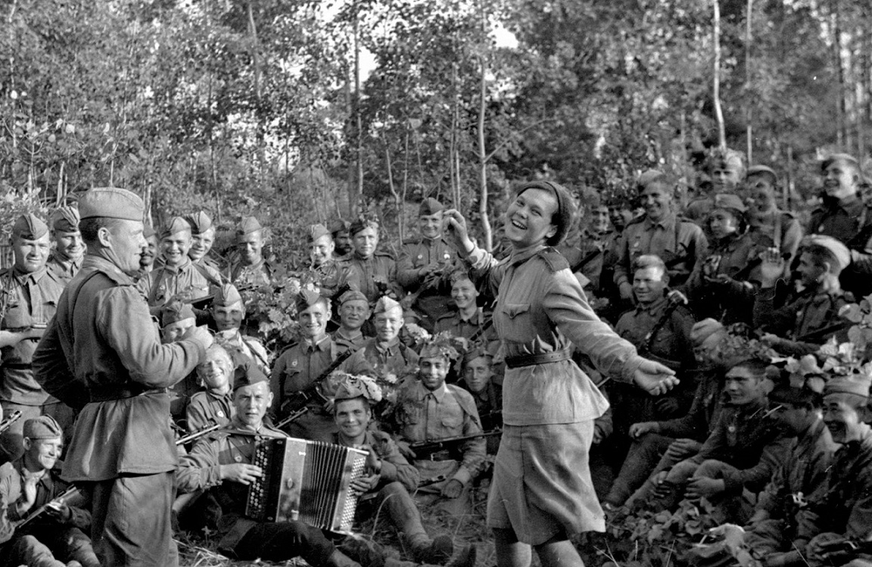
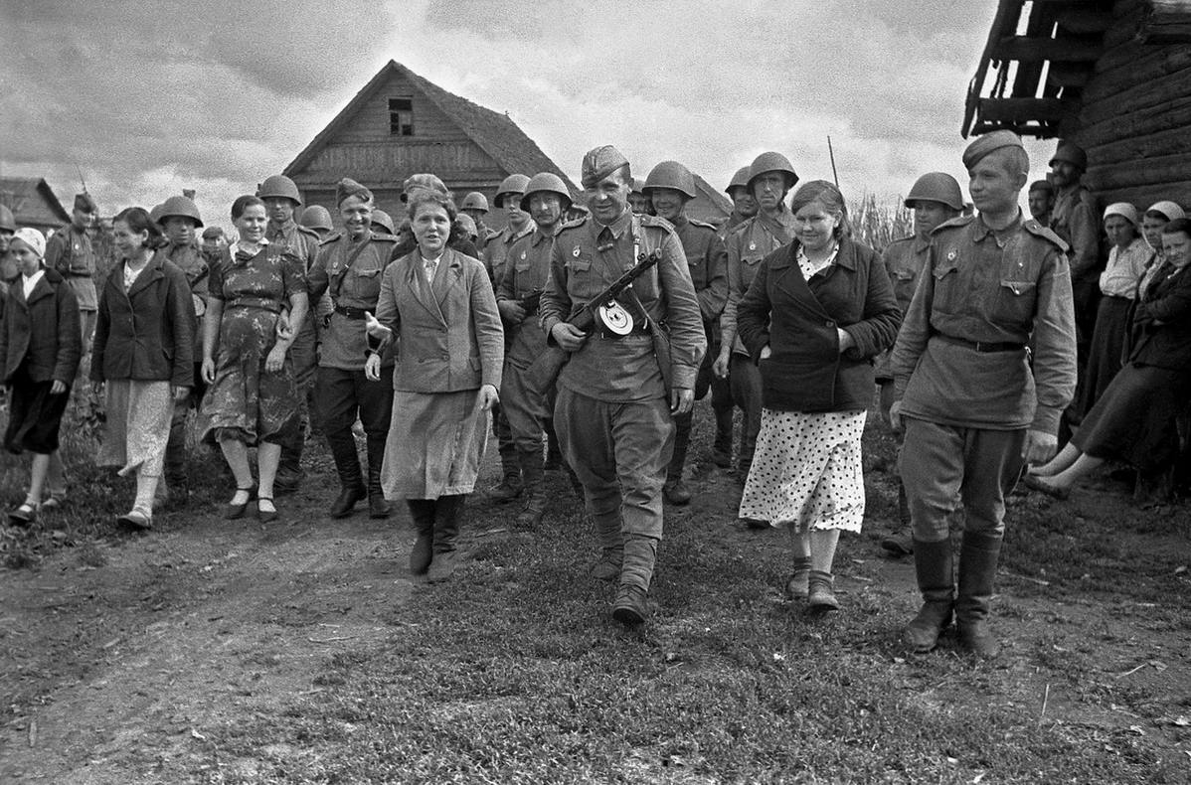

Slide 18
Решить задачу.
Из двух аэродромов одновременно навстречу друг другу вылетели два военных самолёта. Встретились они через 3 часа. Какое расстояние между
аэродромами, если один летел со скоростью 500 км/ч, а другой со скоростью 600 км/ч?
S-?
500 км/ч
600 км/ч
t - 3 ч
1) 500 + 600 = 1100 (км/ч)
1) 500 · 3 = 1500 (км)
2) 1100 · 3 = 3300 (км)
2) 600 · 3 = 1800 (км)
3) 1500 + 1800 = 3300 (км)

Slide 19
Решить уравнение
Проверка.
х : 3 = 132 + 168;
900 : 3 =132+168;
300 = 300
х : 3 = 300;
х = 300 · 3;
х = 900
Ответ: х = 900.

Slide 20
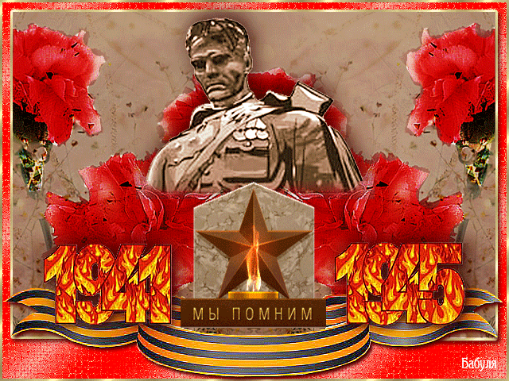

Slide 21
+12
Х
130 -
+5
+х
-120
· 7
- 1
+40
: 2
50

Slide 23
Урок прошел удачно: я участвовал в работе класса, с заданиями справился успешно. Я очень доволен собой.
Сегодня на уроке не все задания оказались легкими. Мне было трудно, но я справился. Я доволен собой!
Задания на уроке оказались трудными. Мне нужна помощь!

Slide 24
Подумайте !
Какие виды работ выполняли на уроке?
Какое задание было для вас интересным?
Пригодятся ли вам знания, полученные на уроке?
Какие факты вам запомнились?

Slide 25
Война закончилась, и заживают раны, И в день Победы по восторженной стране, Блестя наградами, шагают ветераны, Фронтовики, герои, совесть наших дней. Но с каждым годом их шеренга тает, Редеет славная гвардейская семья. И все цветы свои весна в венок сплетает И с ним склоняется у вечного огня.

Slide 26
Спасибо за урок.

